Slide 1

Презентация к занятию «Спасение солнышка»
воспитатель:Аглиуллина Римма Николаевна
муниципальное автономное дошкольное образовательное учреждение детский сад комбинированного вида№32
«Дуслык»г.Белебея муниципального района
Белебеевский район Республики Башкортостан

Slide 2
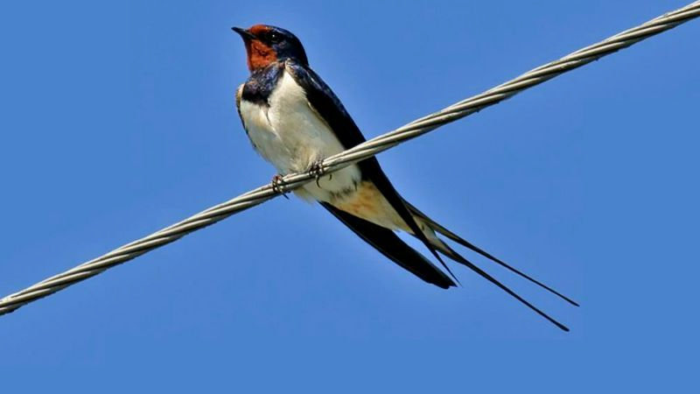

Slide 3
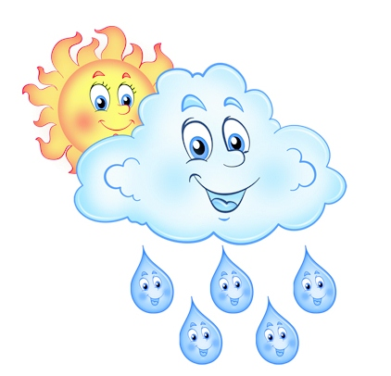

Slide 4
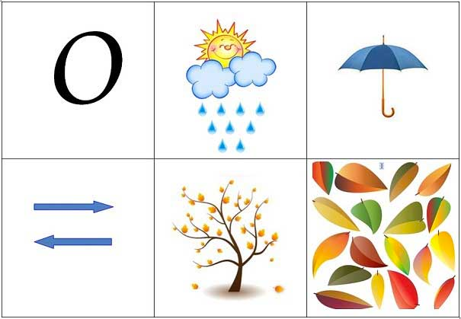

Slide 5
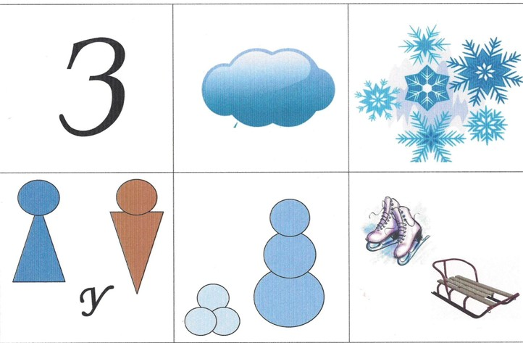

Slide 6
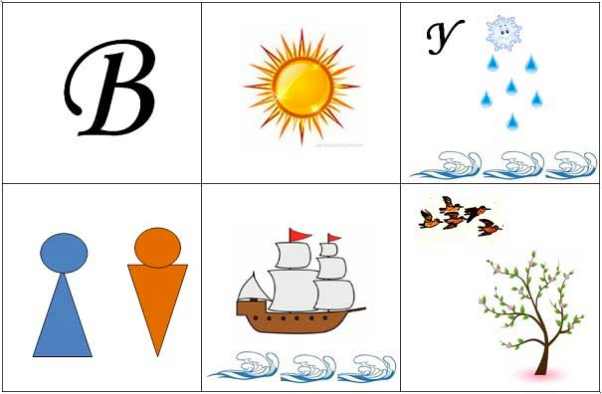

Slide 7
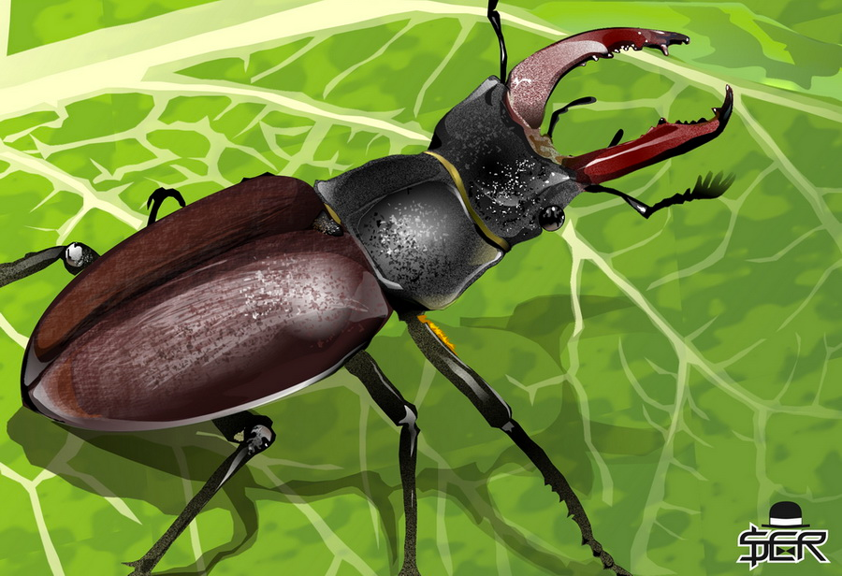

Slide 8
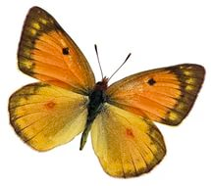

Slide 9


Slide 10
